Slide 1
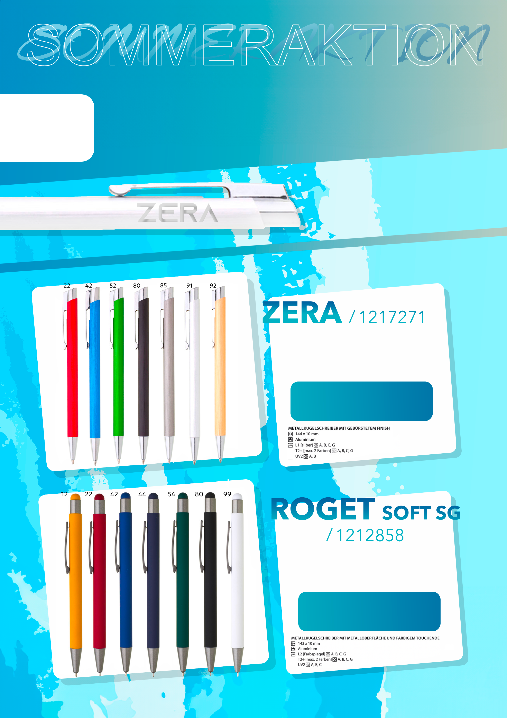
-60
%
YOUR
LOGO
rabatt auf die Katalogpreise
FÜR AUSGEWÄHLTE KUGELSCHREIBER
KOSTENLOSER LASER
LASER + KOSTENLOSE VORBEREITUNG
AB 250 STÜCK
gültig für 1 Logo / Kugelschreiber
0,83 EUR
0,33 EUR
LASER + KOSTENLOSE VORBEREITUNG
AB 250 STÜCK
gültig für 1 Logo / Kugelschreiber
0,83 EUR
0,33 EUR
Die Aktion gilt für Artikel aus diesem Prospekt bei Bestellung vom 3.6. bis 15.8.2024 oder solange der Vorrat reicht, falls dies früher eintritt. Preise ohne MwSt.

Slide 2
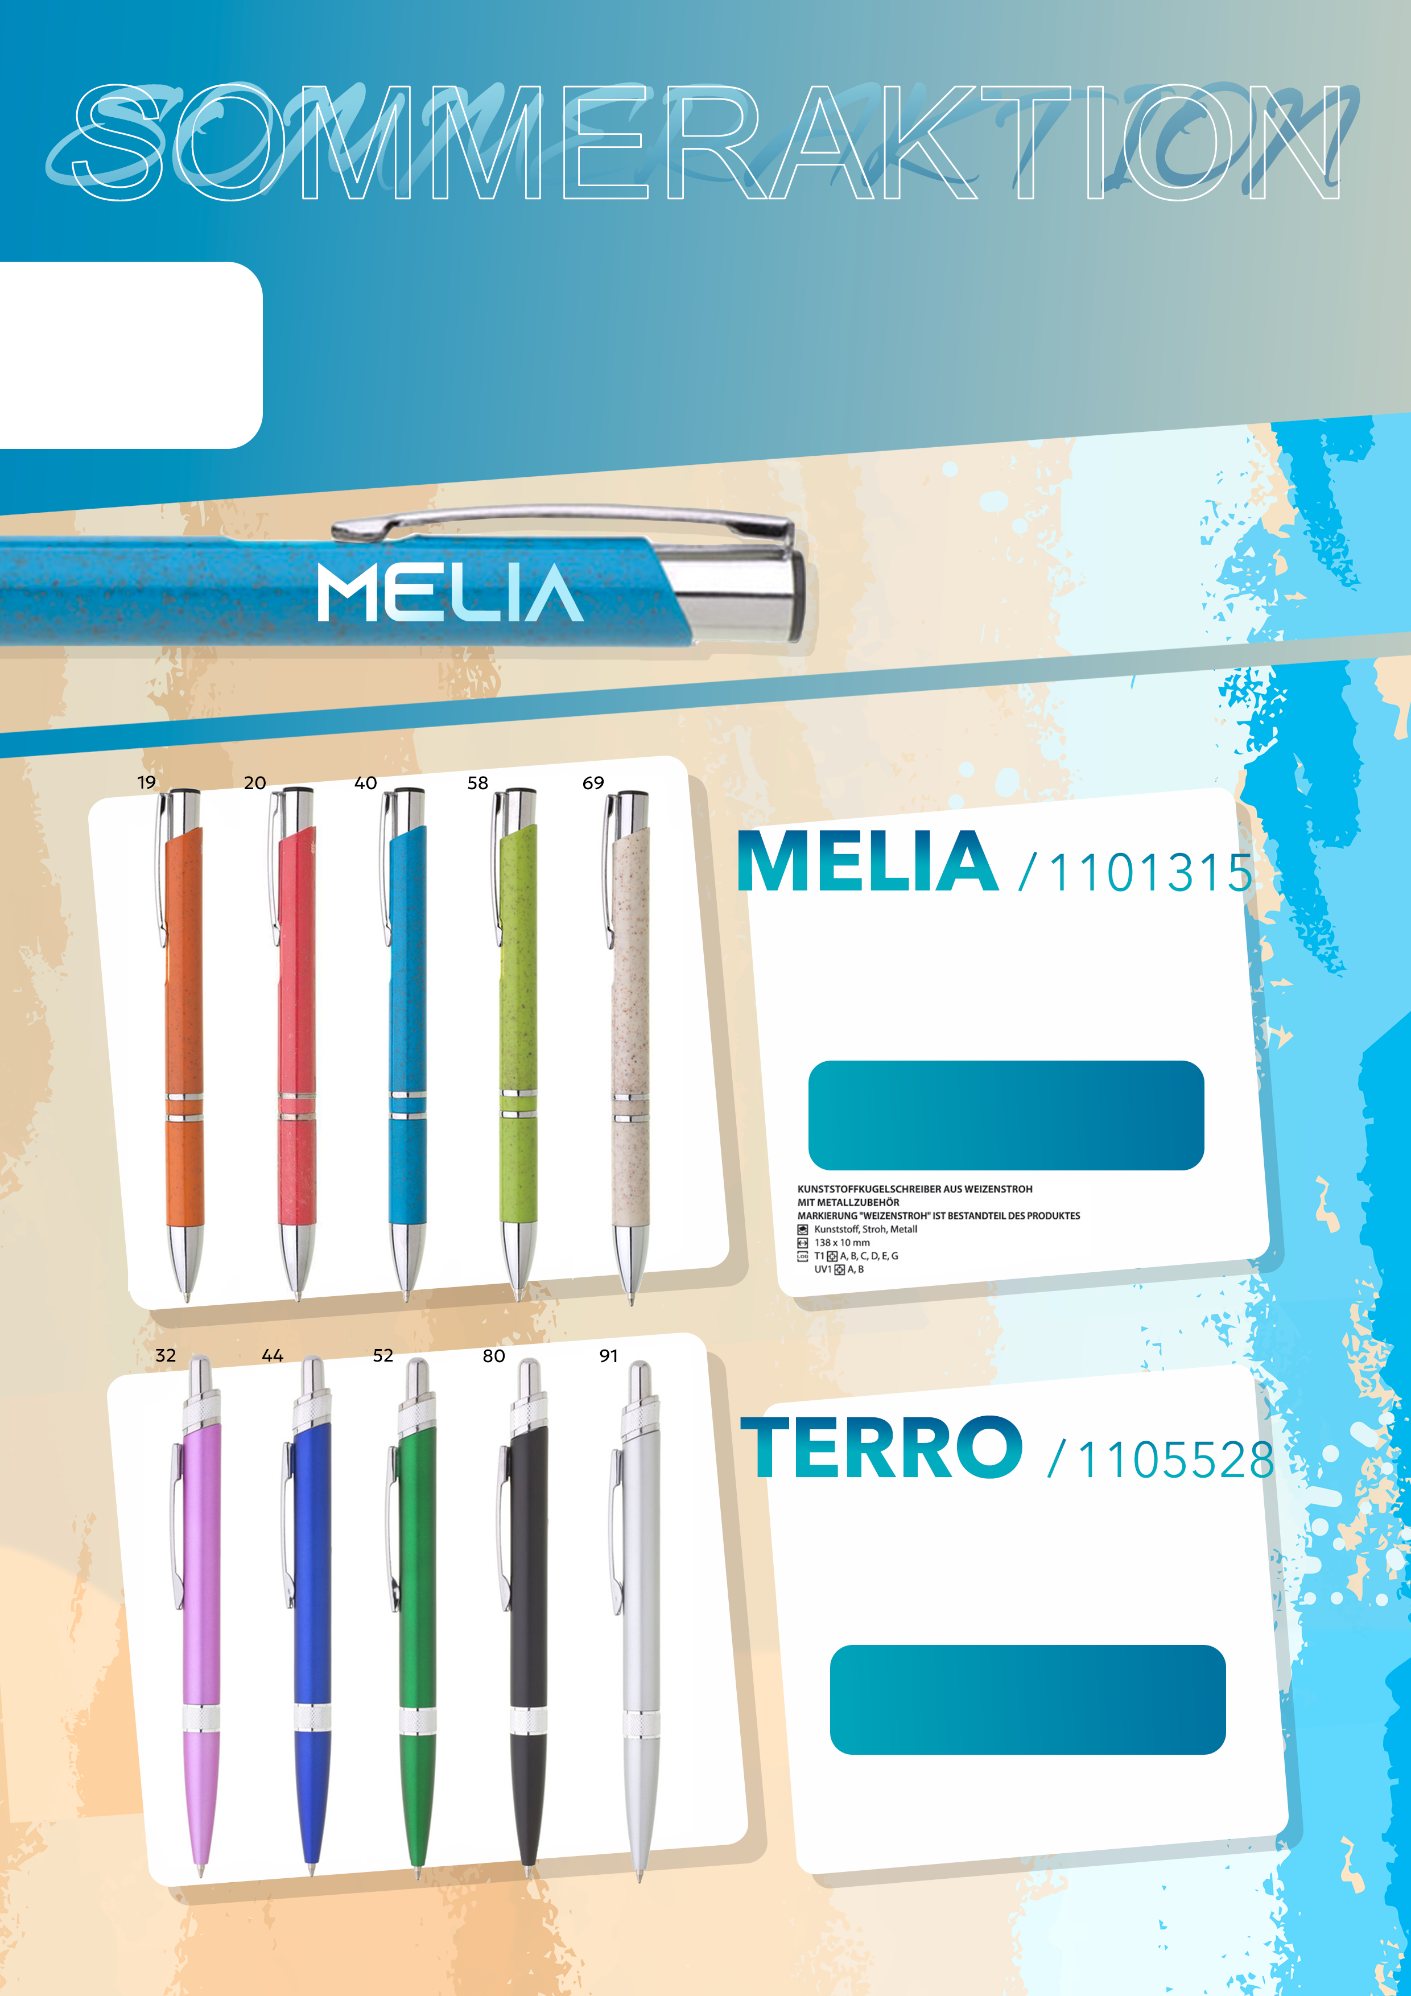
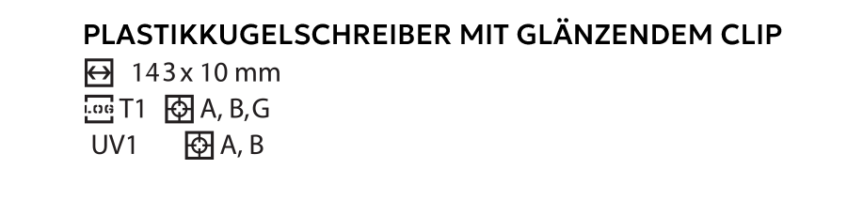
-60
%
YOUR
LOGO
rabatt auf die Katalogpreise
FÜR AUSGEWÄHLTE KUGELSCHREIBER
KOSTENLOSER UV-DRUCK
KOSTENLOS AB 500 STÜCK
UV-DRUCK + KOSTENLOSE VORBEREITUNG
von 250 – 499 Stück Druck für 0,04 EUR + Vorbereitung
gültig für 1 Logo / Kugelschreiber
0,34 EUR
0,14 EUR
KOSTENLOS AB 500 STÜCK
UV-DRUCK + KOSTENLOSE VORBEREITUNG
von 250 – 499 Stück Druck für 0,04 EUR + Vorbereitung
gültig für 1 Logo / Kugelschreiber
0,40 EUR
0,16 EUR
Die Aktion gilt für Artikel aus diesem Prospekt bei Bestellung vom 3.6. bis 15.8.2024 oder solange der Vorrat reicht, falls dies früher eintritt. Preise ohne MwSt.

